Slide 1
Обучението през 21-и век

Slide 2
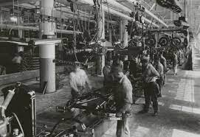
19 век - изисквания на индустрията:
Повтарящи се задачи
Минимално мислене
Да може да следва инструкции

Slide 3
Днес машините са по -добри от
хората при запаметяване и
обработка на знания.
Днешната работна сила трябва да е в състояние
на насочване към Аз-а, към сътрудничество,
критично мислене, креативност и умение за
общуване с екипа си,
за да продължи да напредва в
технологична ера

Slide 4
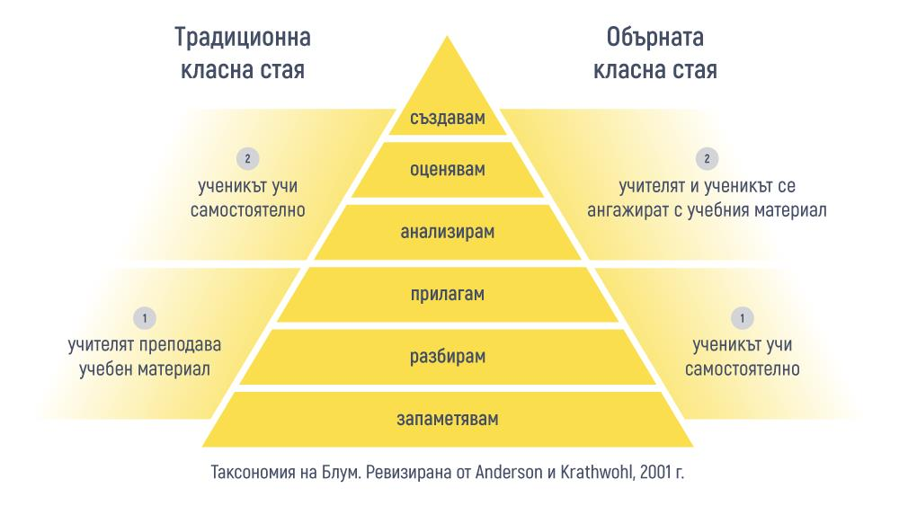
Обърната класна стая
Ученикът е в центъра на класната стая
Работят по групи
Обучават се един друг
Роля на учителя:
Да насърчава
Да подпомага

Slide 5
Метод “Шест мислещи шапки” на Едуард де Боно

Slide 6
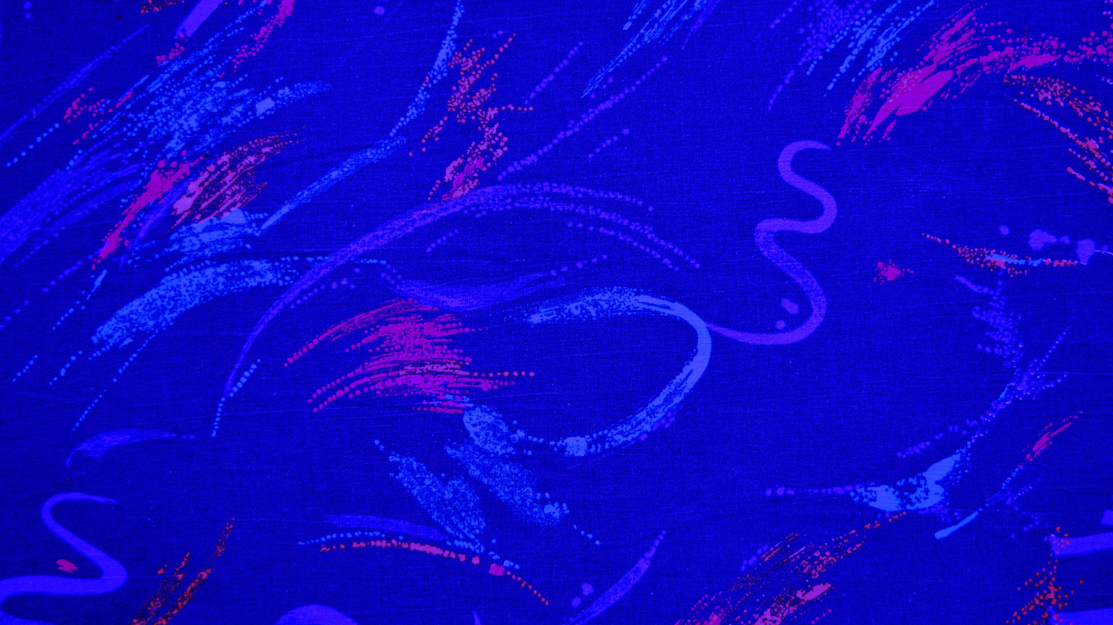
“Шест мислещи шапки” е популярен метод за брейнсторминг, справяне с проблеми и вземане на решения.
Шестте мислещи шапки помагат определен въпрос да се разгледа от шест
различни страни (гледни точки). Това е полезно и се прави с цел да се прецени ситуацията по балансиран начин и да се вземе най-доброто решение.
Методът е изобретение на малтийския мислител Едуард де Боно, който го популяризира през 1985 г. в своята едноименна книга “Шест мислещи шапки”.

Slide 7
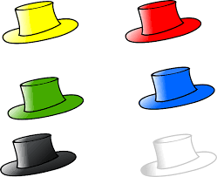
Синя шапка: Управлява мисленето
Бяла шапка: фокусира се върху факти, информация, обективно мислене
Черна шапка: Безопасно мислене, посочва евентуални проблеми с причини
Жълта шапка: Оптимистично мислене, посочва плюсовете и предимствата като се обосновава
Зелена шапка: Творческо мислене, премахва рисковете и проблемите и предлага творчески решения
Червена шапка Води се от интуиция, емоции, инстинктивна реакция към проблема

Slide 8
Как да използвате 6 -те шапки в класна стая
Анализ на казус.
Дискусионни форуми: Структурирайте дискусионните форуми около шестте шапки. Разделете класа на
отделните шапки или помолете учениците да публикуват коя шапка „носят“, когато публикуват своите
отговори.
Всички ученици носят една и съща шапка:
Различни групи, различни шапки: .
Превключване на шапки: Задайте шапки на ученици или групи и ги помолете да анализират случай, проблем или ситуация. След това, в средата на дискусията, сменете шапките. Дайте на учениците различен цвят на шапката и продължете същия проблем или ситуация ..
Познайте шапката:
-Как разбра с коя шапка е облечен Джон?
-Какви думи е използвал, за да ви накара да мислите, че носи шапката [вмъкни цвят]?
Задания за писане/говорене въз основа на цвета на шапката.

Slide 9
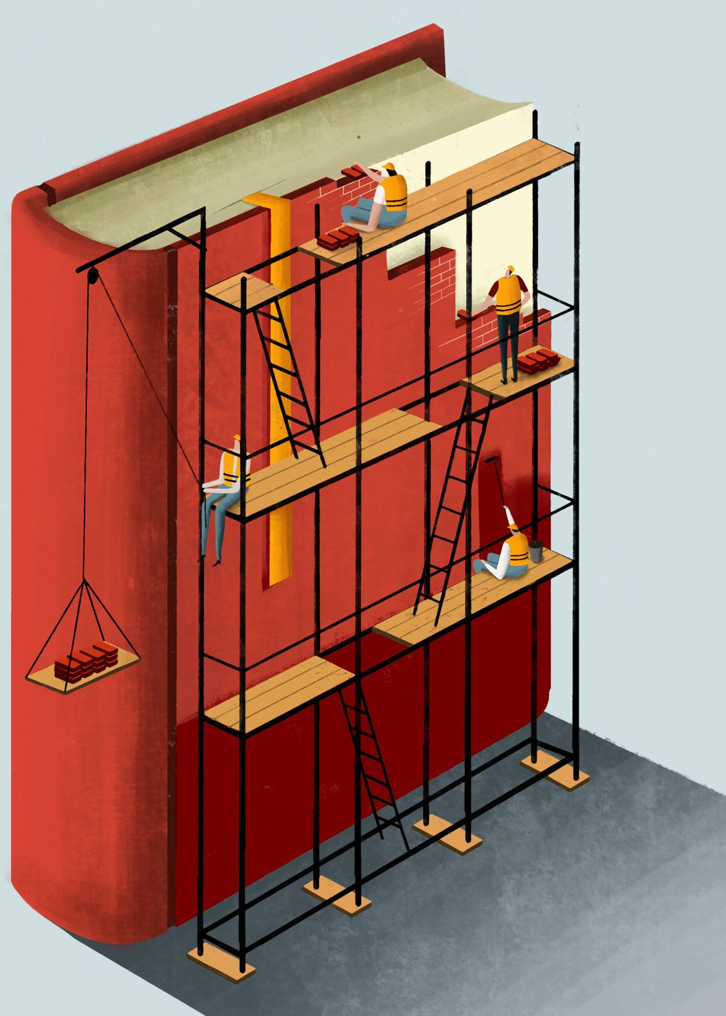
Scafolding - стъпка по стъпка
Подкрепяне на всеки ученик, като разделяме обучението на части и осигурим конкретна структура за всеки.ученик.
Учениците се поощряват за всяко малко постижение, по този начин се мотивират и напредват.

